Slide 1
Пульт доставки
ПРОЕКТНЫЙ ПРАКТИКУМ · ТЕМА № 15 «ДОСТАВКА ГОТОВОЙ ЕДЫ»
Прогноз числа заказов на завтра по шести зонам Москвы — с объяснением, мониторингом качества и автоматической заменой модели
Риц Дмитрий Алексеевич, группа БВТ2304
Руководитель: Тетерин Николай Николаевич
Москва, 2026
Notes:
Здравствуйте, меня зовут Дмитрий Риц, группа БВТ2304. Тема — доставка готовой еды, показатель — число заказов по зонам. Я сделал «Пульт доставки»: каждый вечер в 20:00 он прогнозирует заказы на завтра в шести зонах Москвы, показывает, где не хватит мощности, объясняет прогноз и сам следит, не испортилась ли модель. За десять минут покажу, откуда данные, как устроены признаки и проверка без утечки, какие модели сравнивал и как система реагирует на ухудшение. В конце — живая демонстрация.

Slide 2
Вечером диспетчер решает, в какие зоны добавить курьеров на завтра
ЗАДАЧА
Пользователь
Показатель
Решение
Диспетчер службы доставки. Решение принимает в 20:00 накануне, по зонам, а не по отдельным заказам.
Число заказов готовой еды за сутки в каждой из шести зон Москвы. Зоны собраны из административных округов.
Где прогноз выше плановой мощности и насколько: «Запад — 24 заказа сверх плана, добавьте людей».
Пульт отвечает на четыре вопроса: где не хватит мощности, почему модель так считает, можно ли ей верить и не испортилась ли она.
Пульт доставки · задача
2
Notes:
Пользователь — диспетчер. Каждый вечер он распределяет курьеров между зонами. Если в зоне заказов больше, чем она тянет, растут опоздания; если меньше — курьеры простаивают. Поэтому прогнозирую число заказов на завтра в каждой из шести зон и сравниваю с плановой мощностью. Важно: это суточный объём, не очередь в моменте. Пульт построен вокруг четырёх вопросов диспетчера — каждый элемент экрана отвечает на один из них.

Slide 3
Два разнородных источника, загрузка без дублей и с журналом
ДАННЫЕ
Журнал событий заказов → CSV
Open-Meteo, HTTP JSON
Слабоструктурированный текст: поля в любом порядке, служебные строки, повторная доставка событий. Парсер извлекает ID, время и зону; повтор не удваивает заказ. Год истории — 250 973 синтетических заказа, seed 42; дождь и холод добавляют заказы.
Модель видит прогноз погоды, выпущенный за 48 часов: к 20:00 накануне фактическая погода ещё неизвестна. Спрос в синтетике зависит от погоды, которая потом случилась.
Инкрементально: догружаются только новые сутки и недостающие даты погоды.
Идемпотентно: повторный запуск даёт тот же CSV и не публикует дубль.
Устойчиво: таймауты, 5xx и 429 повторяются; прежний прогноз остаётся.
Журнал: каждый запуск — этап, источники, версия модели, ошибка.
Пульт доставки · данные
3
Notes:
Источника два, и они разные и по способу получения, и по формату. Первый — текстовый журнал событий сервиса заказов, это слабоструктурированные данные: порядок полей не фиксирован, есть служебные строки и повторы. Заказы синтетические, потому что открытых данных по зонам нет; генератор задаёт уровень зоны и недельную сезонность. Второй — Open-Meteo, причём модель получает именно прогнозы погоды, выпущенные за 48 часов: использовать фактическую погоду было бы утечкой. А вот синтетический спрос зависит от погоды, которая была на самом деле: дождь и холод добавляют заказы — как в жизни, где диспетчер знает только прогноз. Загрузка догружает только новое, повтор не создаёт дублей, ошибки и лимиты API повторяются, каждый запуск виден в журнале.

Slide 4
Признаки — только то, что известно накануне в 20:00
ПРИЗНАКИ И УТЕЧКА
D−14 … D−2
D−1, 20:00
D
закрытые сутки: лаги D−2, D−7, D−14 и среднее за 7 дней
выпуск прогноза; сутки D−1 ещё не закрыты — лаг 1 запрещён
целевые сутки: факт появится после полуночи
Одна функция
Категории
Тест на утечку
features_for_day строит признаки и для обучения, и для ежедневного прогноза.
Зона и день недели: one-hot для Ridge (порядка нет), встроенная обработка в CatBoost.
Меняем будущие заказы — прошлые признаки и прогнозы обязаны не измениться.
Пульт доставки · признаки
4
Notes:
Главное правило: прогноз на день D выпускается в 20:00 дня D−1, и в этот момент сутки D−1 ещё не закончились. Поэтому последний известный день — D−2, лаг 1 запрещён. Признаки: заказы за D−2, D−7, D−14, среднее за семь закрытых дней, день недели, зона и прогноз погоды. Их строит одна функция и для обучения, и для прогноза. Категории для линейной модели кодирую one-hot, потому что у дня недели и зоны нет естественного порядка. Отсутствие утечки проверяет тест: если поменять будущие заказы, прошлые признаки и прогнозы не должны измениться. При проверке на окне модель обучается на днях до S−2.

Slide 5
Ridge с погодой промахивается на 42% меньше базы
МОДЕЛИ И ПРОВЕРКА
Вариант | MAE, заказа | WAPE
Повтор прошлой недели | 10,77 | 9,76%
Ridge с погодой (выбрана) | 6,79 | 6,15%
CatBoost с погодой | 7,08 | 6,41%
CatBoost без погоды | 8,36 | 7,58%
Ridge без погоды | 8,46 | 7,67%
−42%
промаха на отложенных 28 днях: 6,35 против 10,96 заказа у базы
6,35
Три окна валидации по 28 дней (504 наблюдения), обучение только на более ранних сутках. Погода снижает промах на 20%: 8,46 → 6,79.
заказа — средний промах в одной зоне за сутки при 80–200 заказах
Пульт доставки · модели · данные synthetic-weather-v2, отсечка 13 ноября 2026
5
Notes:
Сравнивал три класса: базу — повтор прошлой недели, линейную Ridge и градиентный бустинг CatBoost, обе обучаемые — с погодой и без. Проверка только по времени: три окна по 28 дней, в каждом обучение на более ранних сутках, и отдельные последние 28 дней, которые в выборе не участвовали. Метрики — MAE в заказах, это понятно диспетчеру, и WAPE в процентах. Выиграл Ridge с погодой: на отложенных днях 6,35 заказа против 10,96 у базы, промах меньше на 42%, примерно на четыре с половиной заказа в зоне за день. Погода сама по себе даёт минус 20%. Ridge обходит бустинг, потому что спрос складывается из уровня зоны, дня недели и погоды почти аддитивно.

Slide 6
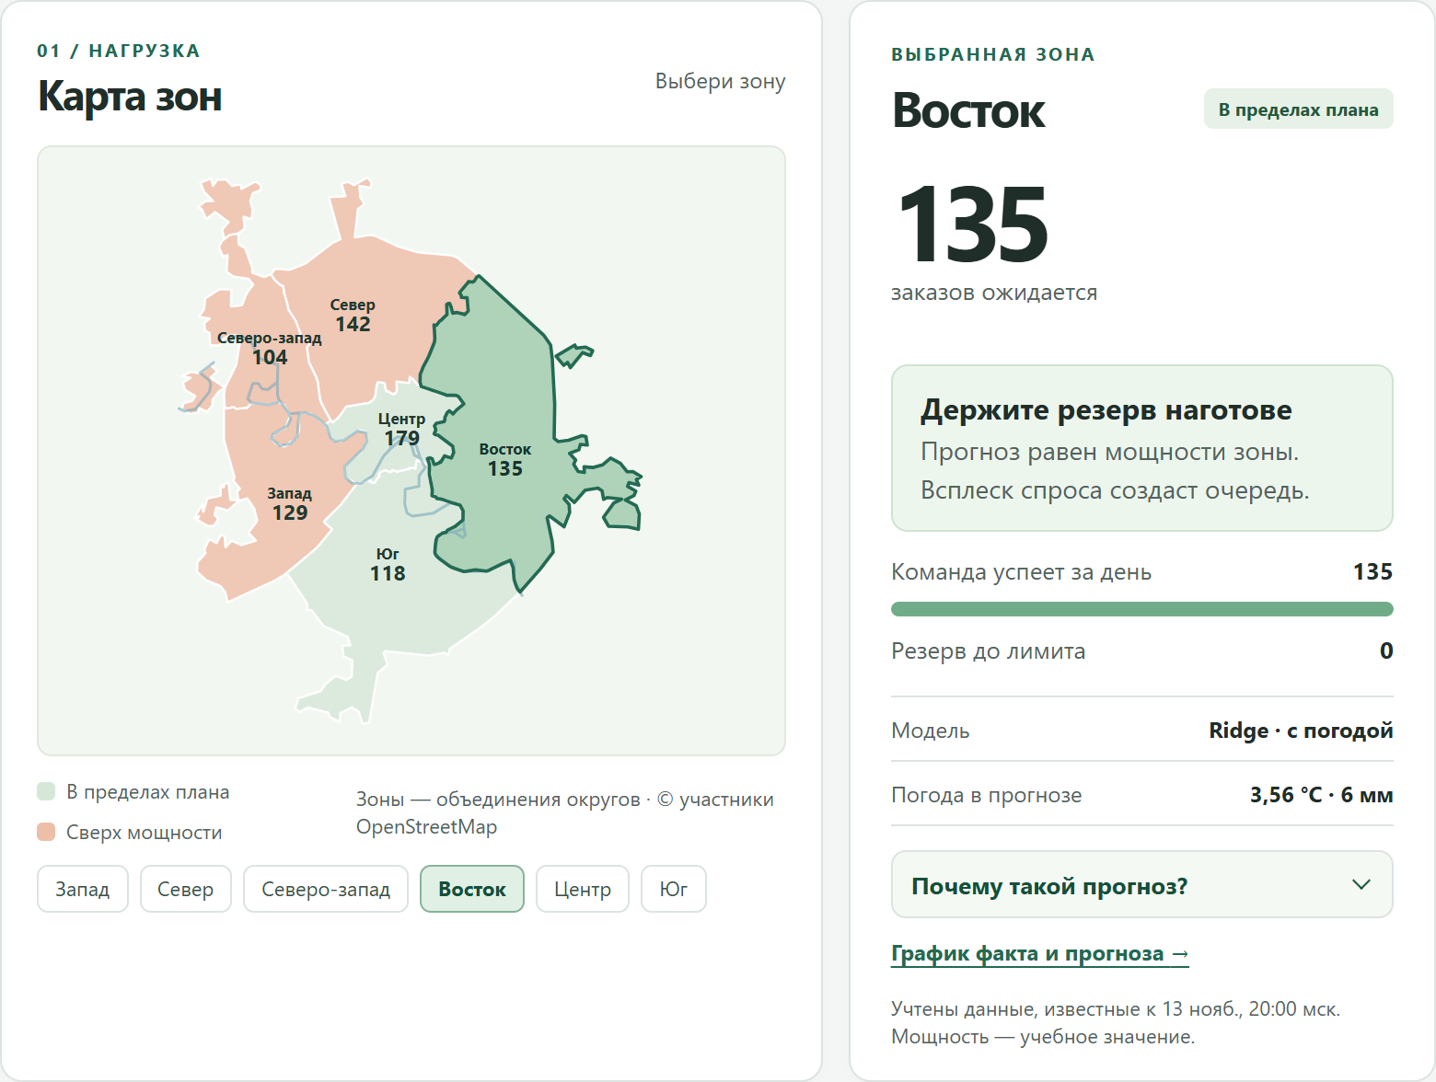
Сначала вывод и действие, затем подробности
ПУЛЬТ
Карта Москвы: шесть зон из административных округов, красным — сверх мощности.
Совет: «Первая зона для усиления — Запад, 24 заказа сверх плана».
Карточка зоны: прогноз, мощность, резерв и «Почему такой прогноз?».
Свежесть: дата и зона; погода сейчас; если прогноз не вышел или планировщик молчит — красное предупреждение.
Пульт доставки · вкладка «Прогноз»
6
Notes:
Так выглядит главная аналитическая вкладка. Наверху вывод: сколько заказов ждём, сколько зон выше плана, и какую зону усиливать первой. Карта — настоящие административные округа Москвы, объединённые в шесть зон; красным подсвечены зоны сверх мощности. Клик по зоне открывает карточку: прогноз, плановая мощность, резерв и объяснение. Есть фильтры по дате и зоне, вкладки «Качество», «Мониторинг», «Журнал», аккаунты и админка. Данные обновляются сами раз в минуту.

Slide 7
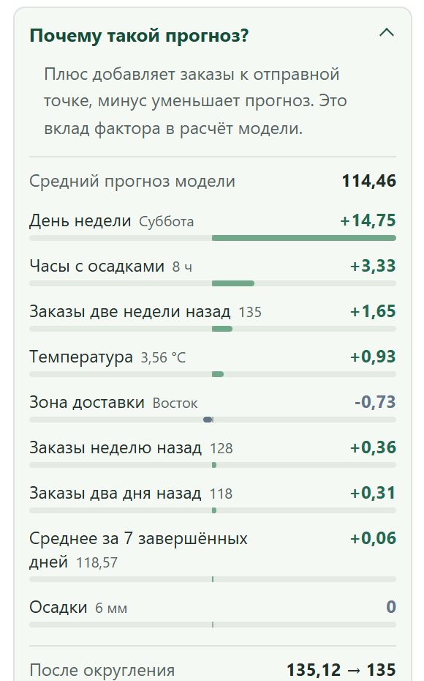
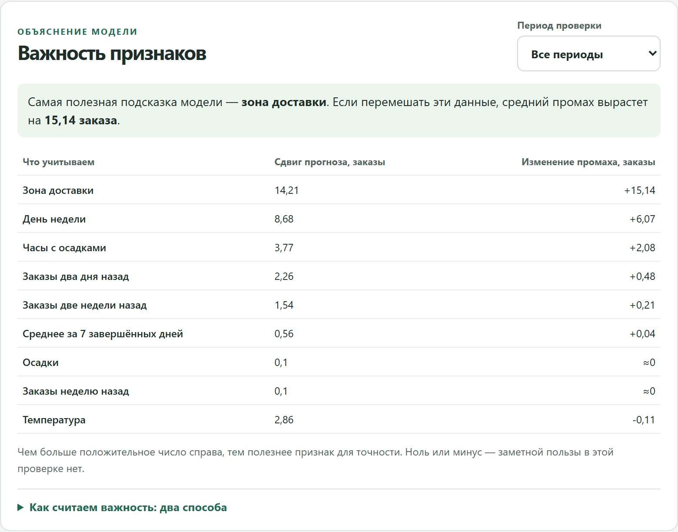
Любой прогноз раскладывается на вклады признаков
ИНТЕРПРЕТИРУЕМОСТЬ
Ridge — линейные вклады · CatBoost — SHAP · ICE «Что изменится, если…» · сравнение трёх периодов
7
Notes:
Интерпретируемость — первый дополнительный компонент. Слева — объяснение одного прогноза: Восток на 14 ноября, 135 заказов. Средний прогноз модели 114,5, суббота добавляет почти 15, восемь часов осадков — ещё 3,3, остальное мелочи; сумма даёт ровно прогноз. Для Ridge это линейные вклады, для CatBoost — SHAP. Справа — важность двумя независимыми способами: средний вклад в заказах и рост промаха при перемешивании признака. Главное — зона: перемешаем её, и промах вырастет на 15 заказов; дальше день недели и часы с осадками. Ещё есть зависимость прогноза от одного признака — «Что изменится, если…»: в мороз модель ждёт больше заказов, — и сравнение важности по трём периодам. Для любой зоны и даты, которые вы назовёте, объясню прогноз прямо в пульте.

Slide 8
Система сама замечает, что модель стала ошибаться
МОНИТОРИНГ
Ошибка на фактах
Дрейф входов
Реестр версий
Прогноз сохраняется до начала суток, после полуночи к нему добавляется факт. Неделя выше порога (ошибка проверки × 1,3) — предупреждение, две подряд — сигнал «обучить новую версию».
14 свежих дат против зафиксированной опоры из 56: разрыв распределений (Колмогоров — Смирнов) от 45 п. п. Первый прогон поймал смену сезона: прогнозная температура 11,4 → 2,1 °C.
Обученный экземпляр и паспорт: признаки, параметры, seed, SHA-256 данных, период обучения, метрики, версии библиотек. Прогноз каждый вечер считает сохранённая рабочая версия.
Решения неизменяемы: ключ — версия правила, зона и дата. Повторный запуск не создаёт дублей, старые прогнозы и факты не переписываются.
Пульт доставки · мониторинг · правила weekly-error-v1, input-drift-v1
8
Notes:
Второй дополнительный компонент — мониторинг и переобучение. Первое — качество на фактических данных: прогноз сохраняется заранее, после закрытия суток добавляется факт, и по каждой зоне считается недельный промах. Порог — ошибка проверки этой модели, умноженная на 1,3. Неделя выше порога — предупреждение, две подряд — сигнал на новую версию. Второе — дрейф входных данных: сравниваю свежие две недели с зафиксированной опорой статистикой Колмогорова — Смирнова; первая проверка честно показала смену сезона по температуре. Третье — реестр версий с полным паспортом. Все решения неизменяемы и хранятся в базе, повторы не создают дублей.

Slide 9
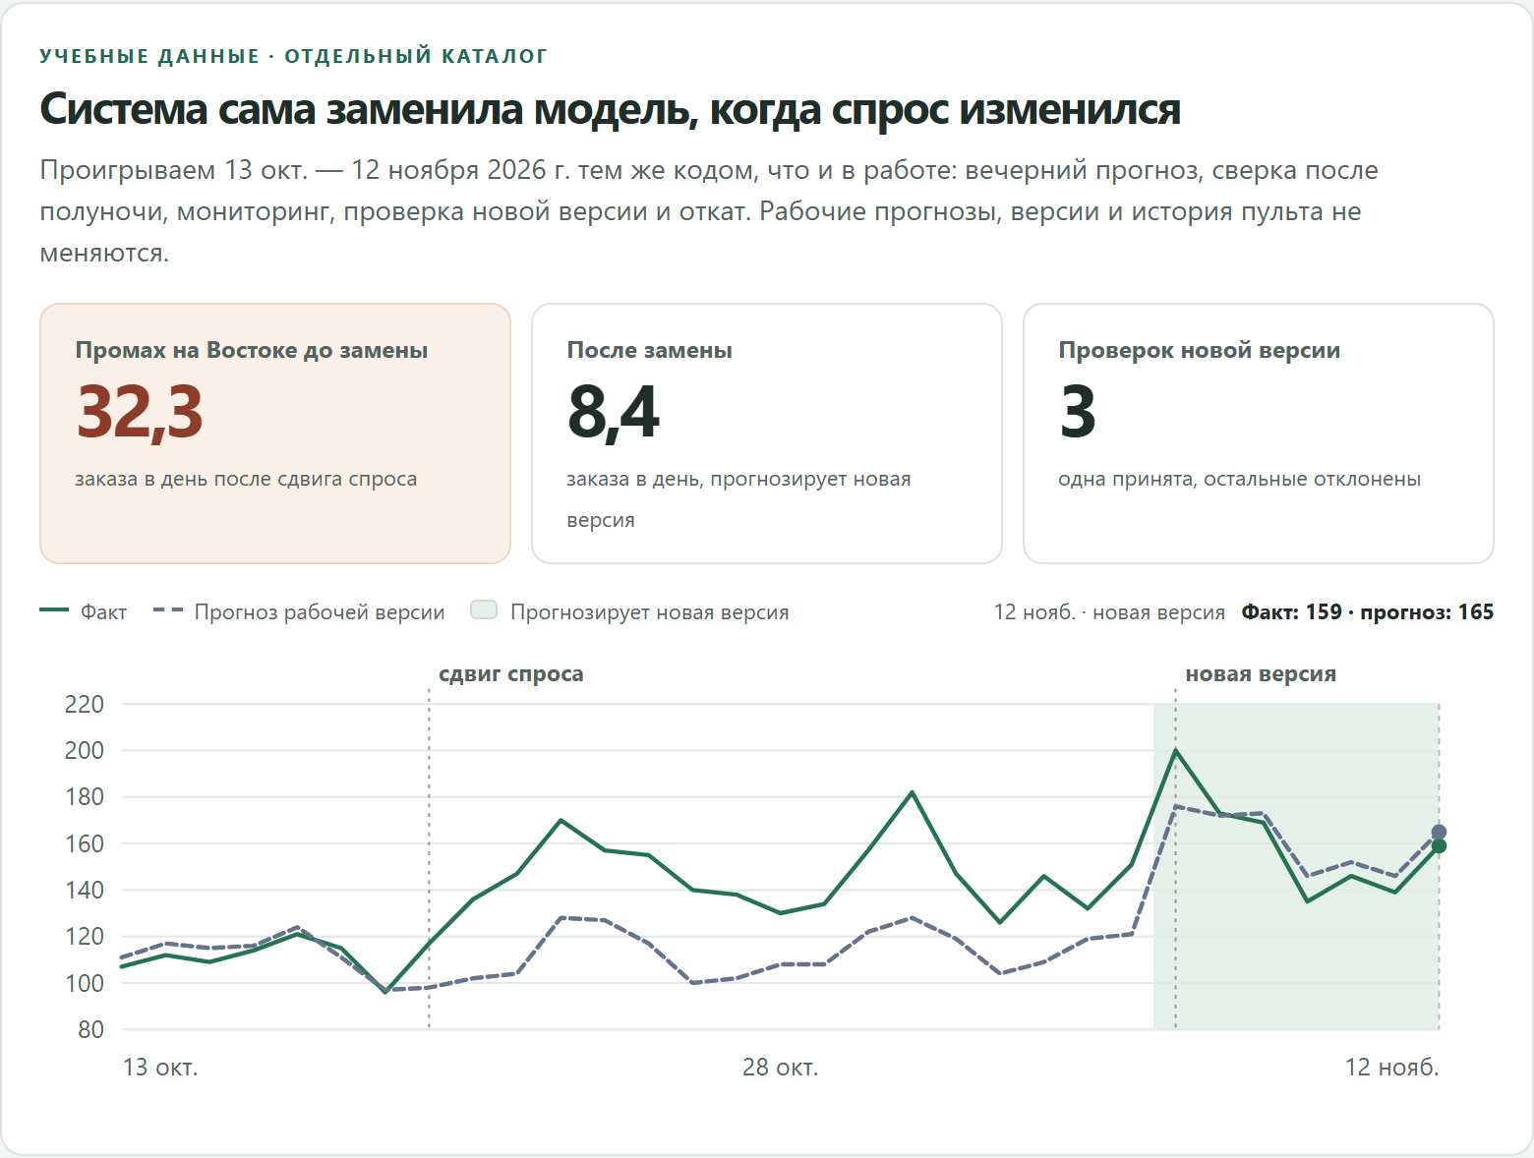
Спрос на Востоке вырос на 35% — система заменила модель сама
ЗАМЕНА МОДЕЛИ · УЧЕБНЫЙ ЦИКЛ
32,3
8,4
промах до замены, заказа в день
после замены
Сигнал: две недели промаха выше порога.
Новая версия: обучена до контрольной недели, свежие дни весят больше.
Честная проверка: обе версии на 7 днях вне обучения: 6,69 против 10,05.
Замена: только при выигрыше от 5%. Слишком ранняя проверка (−2,2%) — отказ.
Откат: одной кнопкой; старые прогнозы не меняются.
Пульт доставки · правила retrain-v1, candidate-v1, promotion-v1 · отдельная копия данных
9
Notes:
Самое интересное — реакция на ухудшение. Чтобы не портить рабочие данные, система проигрывает месяц на отдельной копии, где на Востоке с 20 октября добавлено 35% заказов, и всё делает тем же кодом планировщика. Через неделю — предупреждение, через две — сигнал. Первая проверка отказала: новая версия ещё не видела сдвиг и оказалась на 2% хуже, а правило требует выигрыш от 5%. Через неделю — повторный сигнал. Новая версия обучена со смещением веса к свежим дням, обе версии прогнозируют одну и ту же неделю вне своего обучения: 6,69 против 10,05. Это минус 33%, новая версия в работе, промах на Востоке падает с 32 до 8 заказов. В конце администратор откатывает версию, и проверено, что опубликованные прогнозы не изменились.

Slide 10
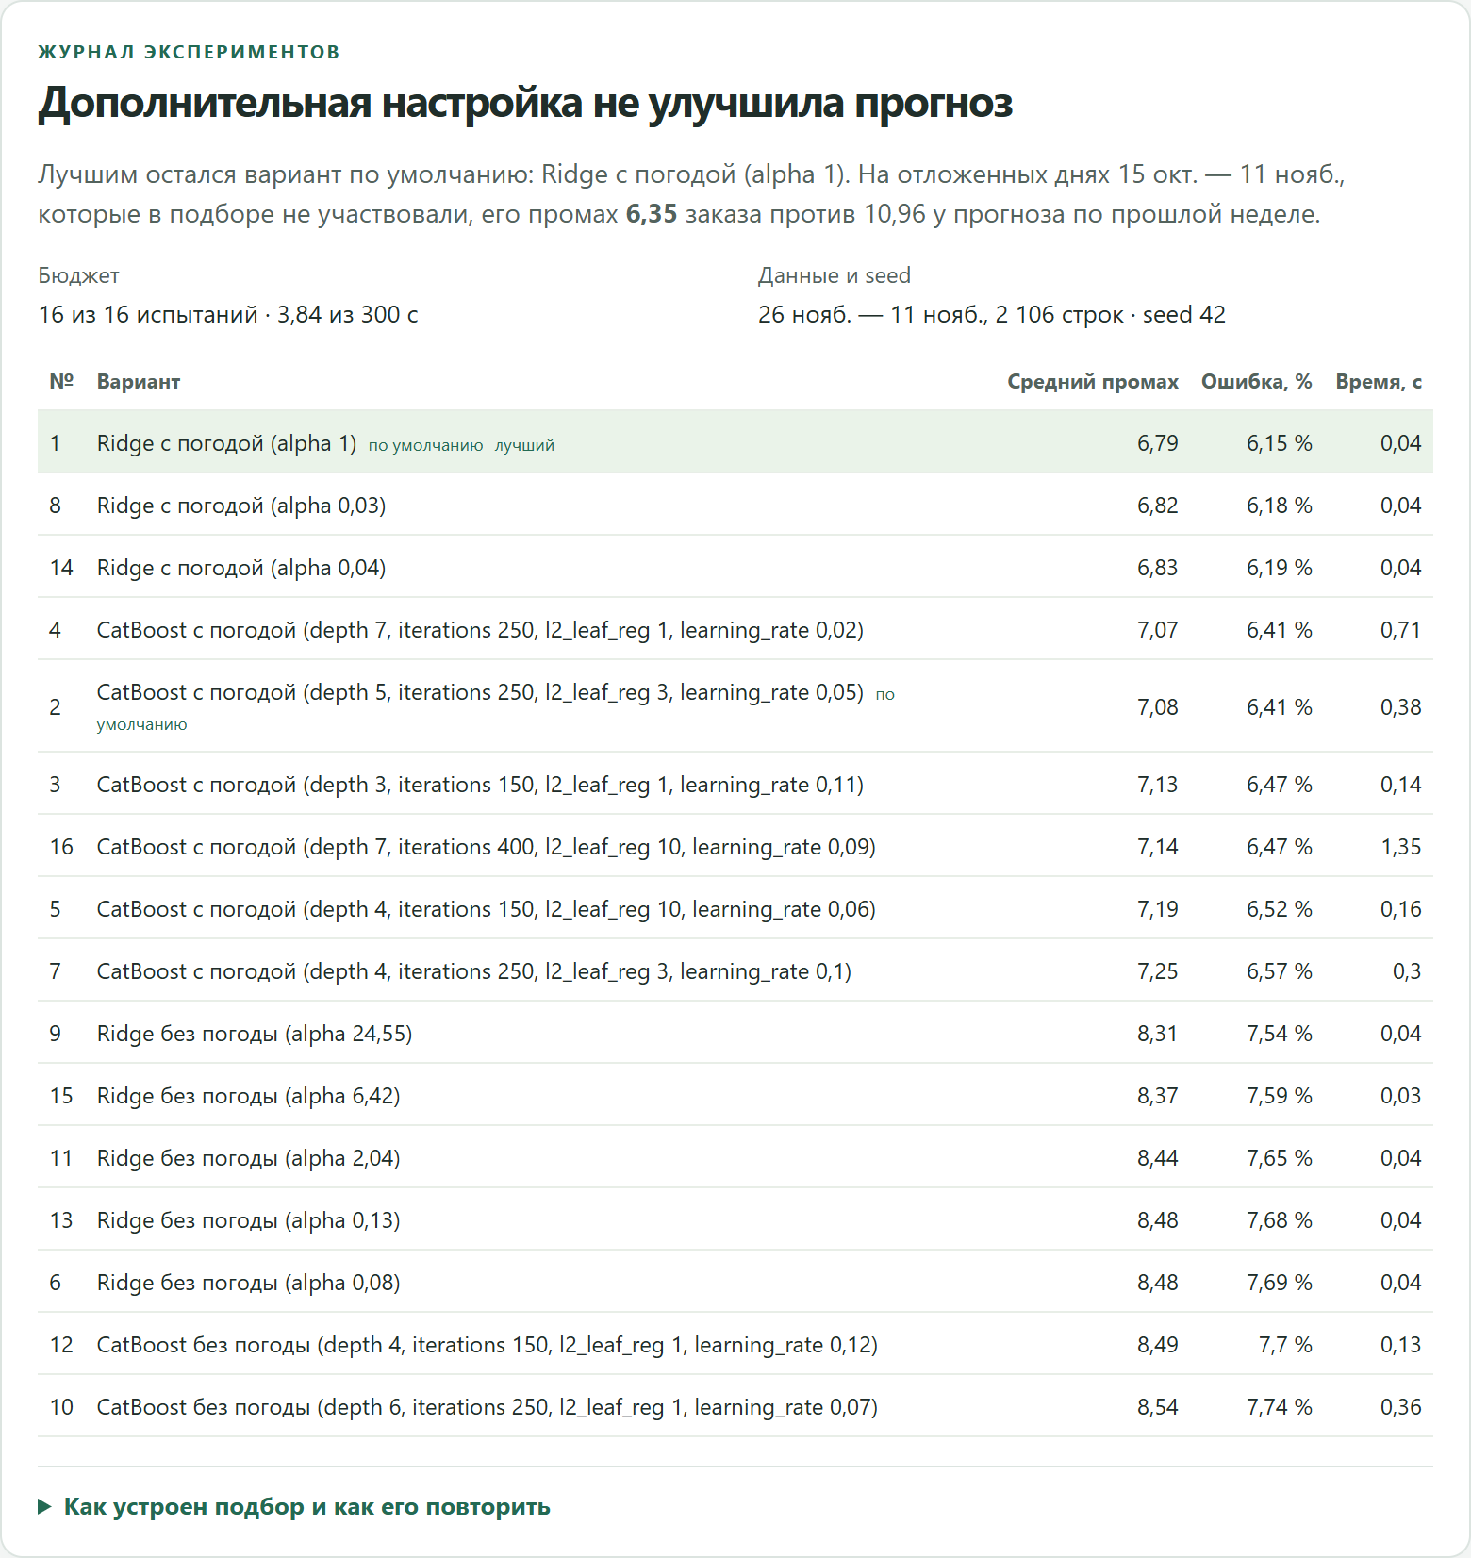
Подбор подтвердил: выигрыш даёт погода, а не настройка
ПОДБОР ПАРАМЕТРОВ · ЖУРНАЛ ЭКСПЕРИМЕНТОВ
16
6,35
испытаний за 3,8 с в пределах бюджета
у лучшего на отложенных днях, база — 10,96
Поиск: сначала параметры по умолчанию, затем случайные Ridge и CatBoost, с погодой и без; бюджет — число испытаний и время.
Честно: те же три окна, последние 28 дней в подборе не участвуют.
Журнал: конфигурация, версия данных (SHA-256), seed и метрики каждого испытания.
Повтор по ID: tuning --reproduce пересчитал всё и совпал.
Пульт доставки · эксперимент exp-20261113T160716-b39803
10
Notes:
Третий дополнительный компонент — автоматический подбор с журналом экспериментов. Поиск случайный, с ограниченным бюджетом: число испытаний и время. Сначала проверяются параметры по умолчанию, потом случайные варианты Ridge и CatBoost, с погодой и без. Оцениваются на тех же трёх окнах, последние 28 дней в подборе не участвуют — на них один раз проверяется лучший. Результат: лучшим остался Ridge с погодой с параметрами по умолчанию, 6,35 на отложенных днях. Все варианты без погоды хуже на полтора заказа — значит, точность даёт признак, а не настройка. Журнал хранит конфигурацию, версию данных, seed и метрики. Любой эксперимент воспроизводится по идентификатору одной командой — могу показать.

Slide 11
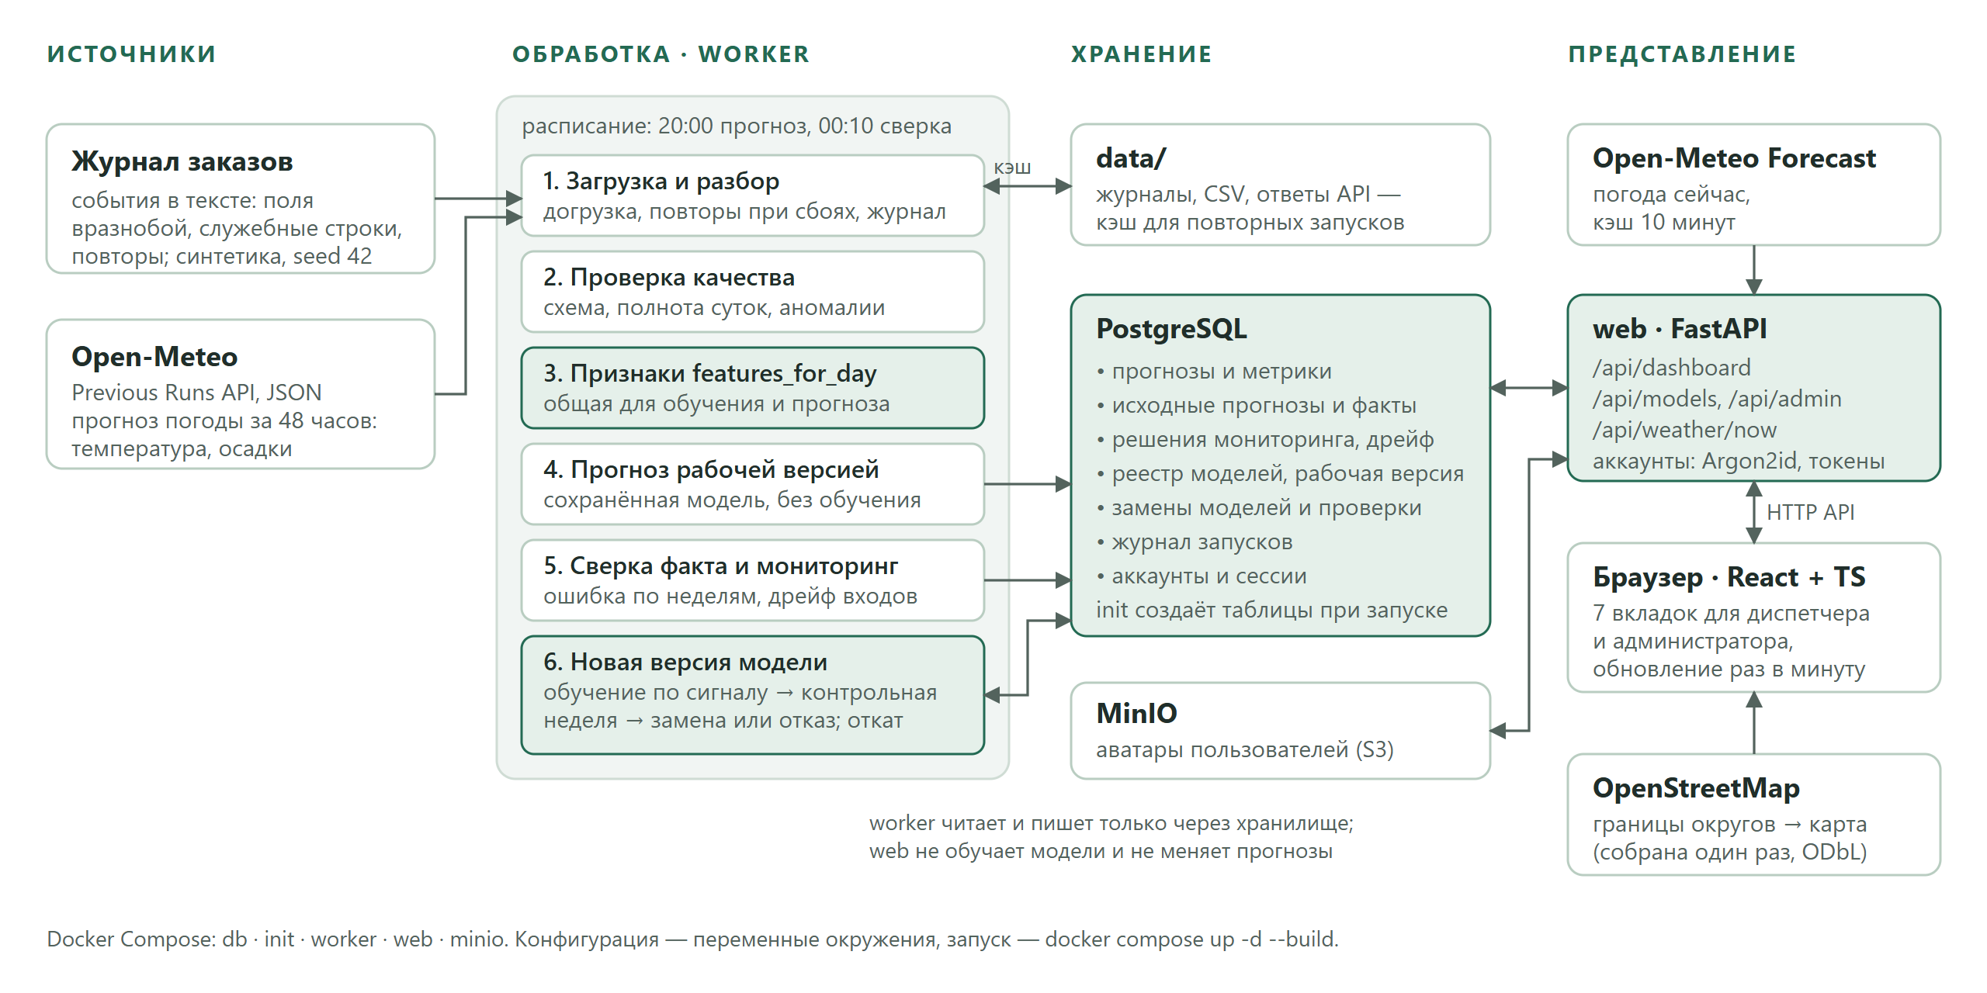
Пять сервисов Docker Compose
АРХИТЕКТУРА
Python · FastAPI · scikit-learn · CatBoost · PostgreSQL 17 · MinIO · React + TypeScript · Docker Compose
11
Notes:
Архитектура: worker по расписанию загружает данные, проверяет их, строит признаки, публикует прогноз рабочей версией, сверяет факт и при сигнале обучает новую версию. Всё хранится в PostgreSQL: прогнозы, факты, решения, реестр моделей, журналы и аккаунты; сырые файлы — в каталоге data как кэш; аватары — в MinIO. FastAPI отдаёт готовые результаты, React их показывает. Почему такой стек: Python — стандарт для машинного обучения; PostgreSQL даёт транзакции и уникальные ключи, на которых держатся идемпотентность и неизменяемость решений; свой интерфейс вместо BI позволил встроить объяснения и действия администратора. Web не обучает модели и не меняет прогнозы — только читает и ставит задания.

Slide 12
Чистая установка дала ту же модель до сотых
ВОСПРОИЗВОДИМОСТЬ
1
68 с
54 + 5
ID
команда: docker compose up -d --build
от старта контейнеров до первого прогноза на пустом стенде
тестов сервера и интерфейса, CI в GitHub Actions
любая версия модели и любой эксперимент повторяются по идентификатору
На отдельной копии репозитория worker сам загрузил погоду, сгенерировал год заказов, обучил первую модель и опубликовал прогноз. Метрики (6,68 на окнах и 6,42 на отложенных днях) совпали с независимым пересчётом.
Проверки нашли и закрыли тестами реальные проблемы: образ minio/minio удалён из Docker Hub, первая версия на пустой базе записывалась в неверном порядке, объяснения прогноза сохранённой моделью прикреплялись не к тем зонам.
Пульт доставки · проверка 13 ноября 2026
12
Notes:
Методичка требует запуска одной командой и воспроизводимости, поэтому я проверил перенос на «чистый компьютер»: скопировал репозиторий в пустую папку и поднял отдельный проект без данных и локальных настроек. Через 68 секунд после старта контейнеров worker сам загрузил погоду, сгенерировал год заказов, обучил первую модель и опубликовал прогноз. Метрики совпали с независимым пересчётом до сотых — обучение детерминировано. Любую версию модели можно обучить заново по её идентификатору и сверить, любой эксперимент подбора — повторить. Проверки нашли три реальные проблемы, все исправлены и закрыты тестами.

Slide 13
Покажу в пульте за пять минут
ДЕМОНСТРАЦИЯ
1
2
3
4
5
«Прогноз»: где завтра перегруз и что делать
Ваша зона и дата: «Почему такой прогноз?»
«Качество»: модели, факт и прогноз, важность, сценарий
«Мониторинг»: сверка, дрейф, замена модели
«Журнал» и реестр: что, когда и какой версией
Адрес на защите: http://127.0.0.1:8765. Если сеть недоступна, всё работает из сохранённых данных; погода «сейчас» покажет «недоступна».
Пульт доставки · демонстрация
13
Notes:
Перехожу к пульту. Первое — вкладка «Прогноз»: сводка, совет, какую зону усилить, карта. Второе — назовите любую зону и дату: выберу дату, кликну зону и раскрою «Почему такой прогноз?». Третье — «Качество»: таблица моделей, факт и прогноз на отложенных днях, важность за разные периоды и ползунок «Что изменится, если…». Четвёртое — «Мониторинг»: сверка прогноза с фактом, изменение входных данных и полный цикл замены модели. Пятое — «Журнал» и реестр версий: видно, какая версия выпустила каждый прогноз. Если что-то пойдёт не так с сетью, данные уже сохранены локально.

Slide 14
Работающая система полного цикла — с честными границами
ВЫВОДЫ
Что получилось
Ограничения
Два источника с догрузкой и журналом; признаки без утечки; Ridge с погодой на 42% точнее базы; пульт вокруг решения диспетчера; объяснение любого прогноза; мониторинг, который сам обучает, честно проверяет и заменяет модель; подбор параметров с журналом и повтором по ID.
Заказы синтетические, зависимость от погоды задана формулой; мощность зон постоянна; нет доверительных интервалов; пороги (×1,3, 45 п. п., 5%) не калиброваны; откат — решение администратора.
Следующий шаг — реальный источник заказов: архитектура, признаки и мониторинг рассчитаны на замену генератора без переделки пульта.
Пульт доставки · github.com/Dmitroooo73/Courier_Slot
14
Notes:
Итог: сделана работающая система полного цикла — от двух источников с догрузкой и журналом до прогноза без утечки, пульта для диспетчера, объяснения прогнозов и мониторинга, который сам обучает, честно проверяет и заменяет модель. Ограничения называю прямо: заказы синтетические, и связь спроса с погодой задана формулой генератора, а не измерена; мощность зон постоянная, нет интервалов неопределённости, пороги мониторинга выбраны для учебной системы. Следующий шаг — подключить реальный источник заказов; остальная система к этому готова. Спасибо, готов ответить на вопросы.

